Slide 1

Las hermosas fotografías muestran gran parte de la belleza de nuestro planeta tierra. Cada una de las imágenes ilustra la insignificancia de la humanidad en contraste con la escala del mundo natural. La belleza de la naturaleza ha inspirado a millones de humanos a lo largo de la historia. Filósofos o religiosos han anhelado discernir a seres ulteriores a través de su belleza y perfección, plasmada en las obras de pintores y literatos, cuyos lienzos y libros han colmado ilustres galerías y bibliotecas desde tiempos inmemoriales. Un fiel reflejo del deseo de los hombres de poseer o venerar lo inalcanzable, conmovidos por la belleza de la Tierra, el quinto mayor planeta del Sistema Solar. Una interminable historia de belleza de la que tan solo se nos permite apreciar una pequeña fracción en nuestras fugaces vidas.

Slide 2
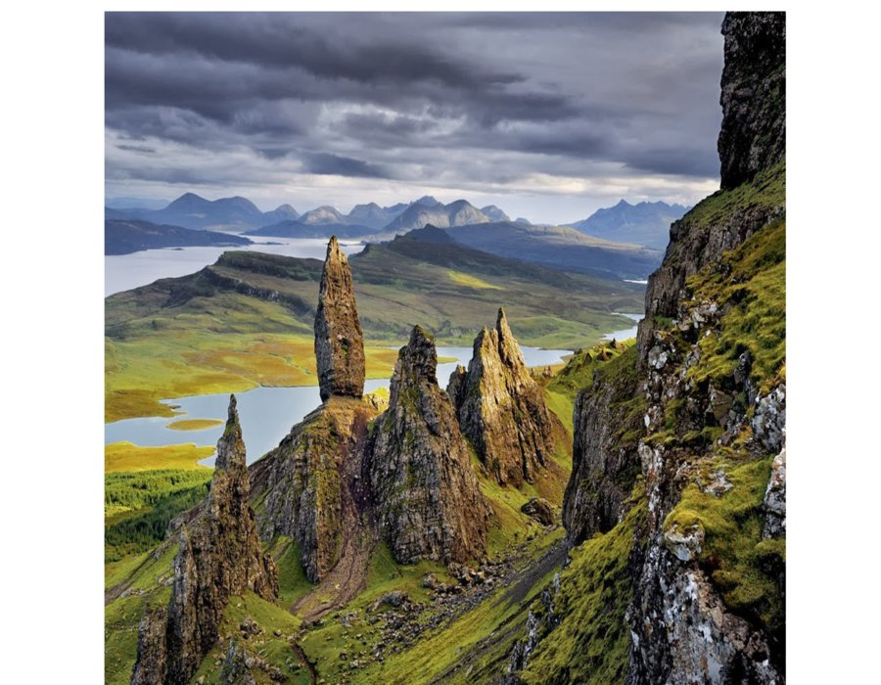

Slide 3
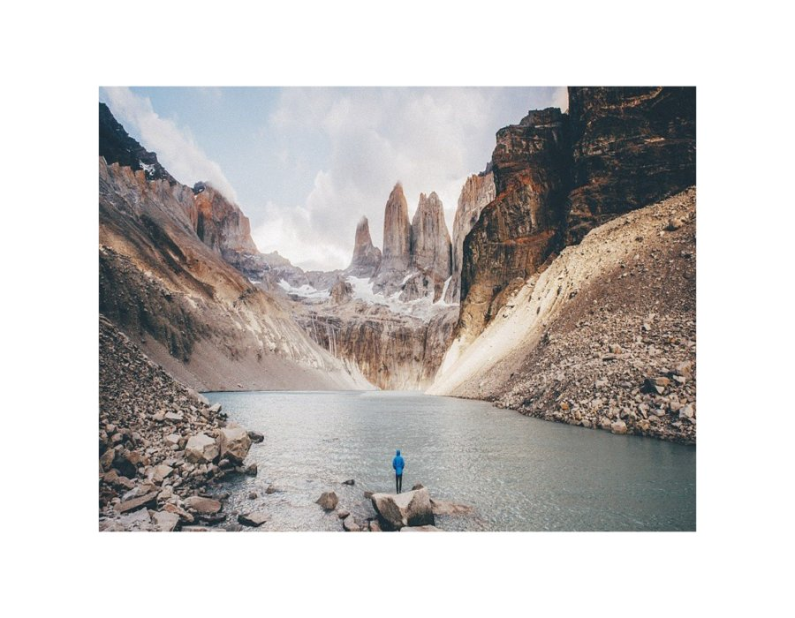

Slide 4
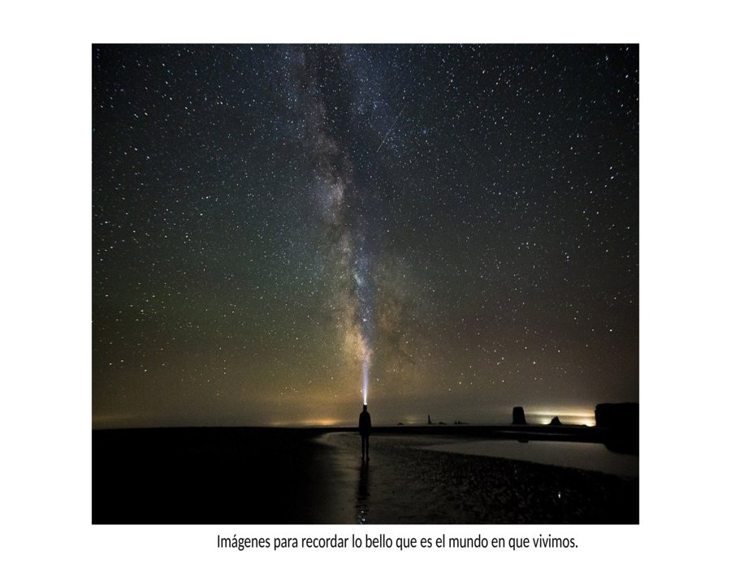

Slide 5
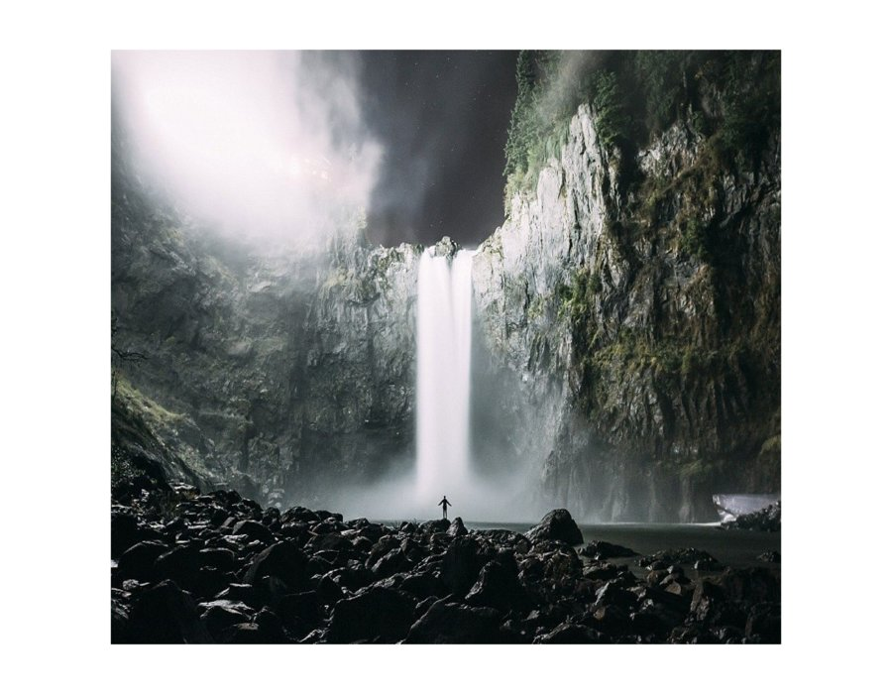

Slide 6
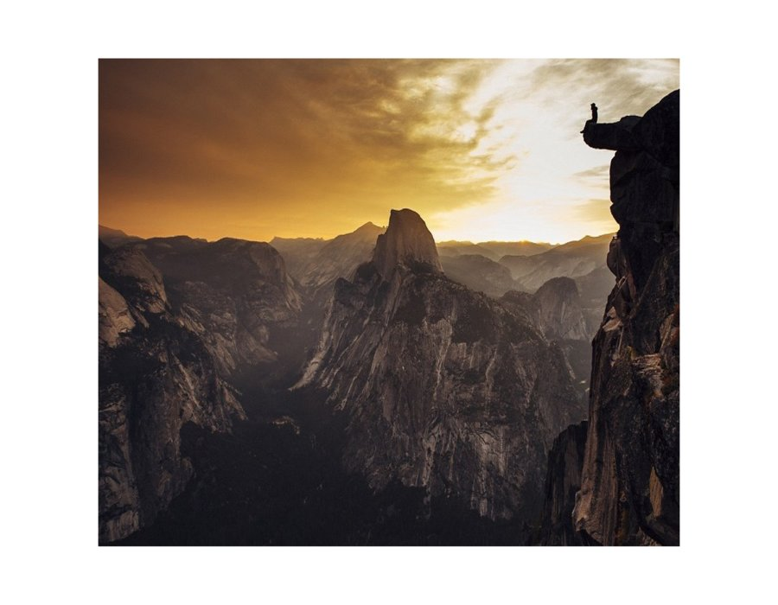

Slide 7
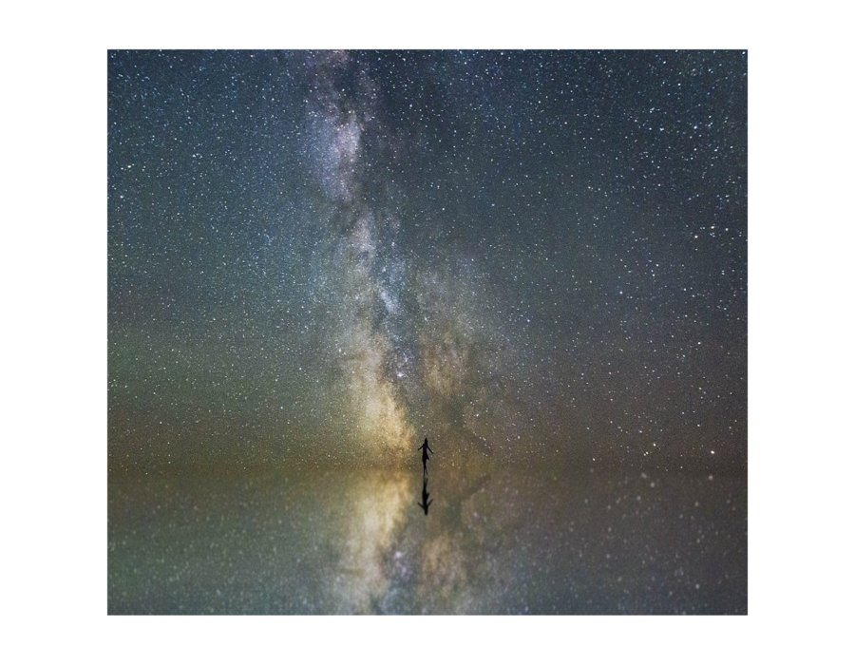

Slide 8
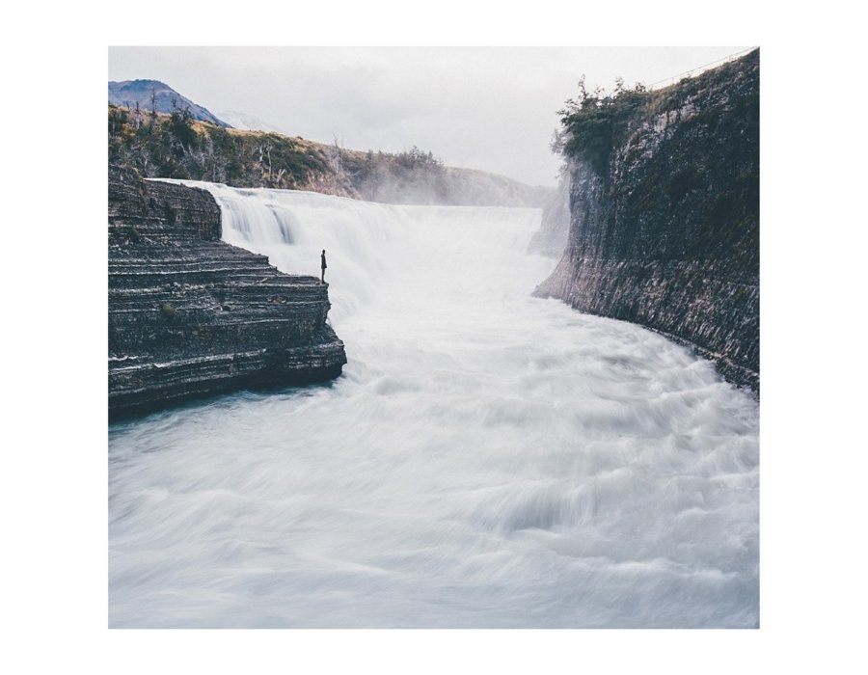

Slide 9
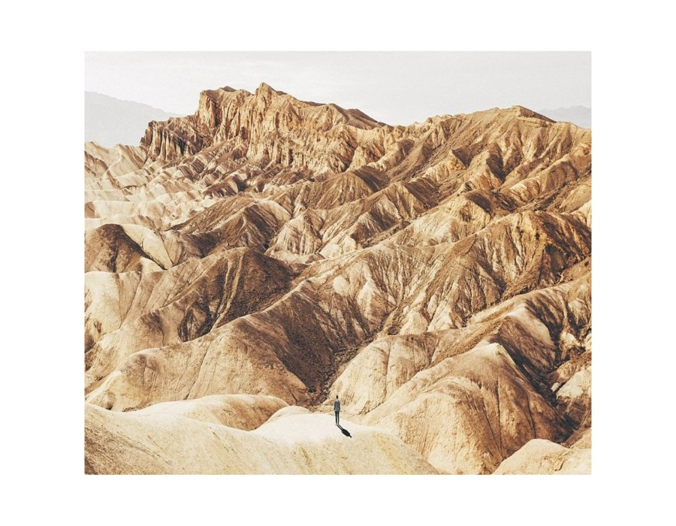

Slide 10
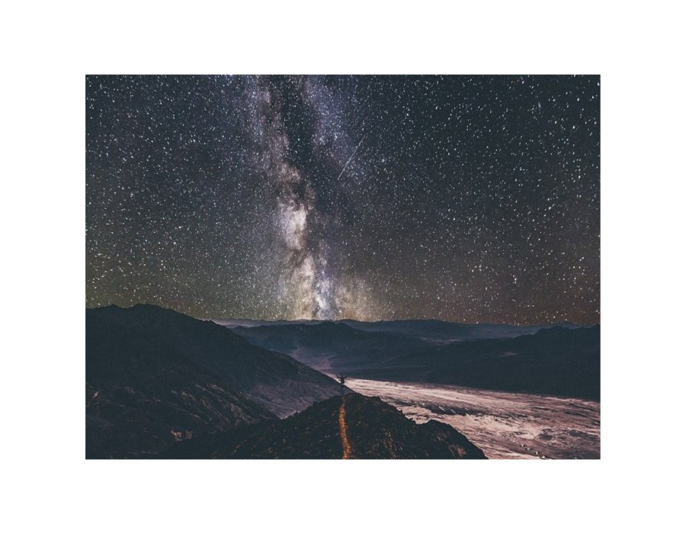

Slide 11
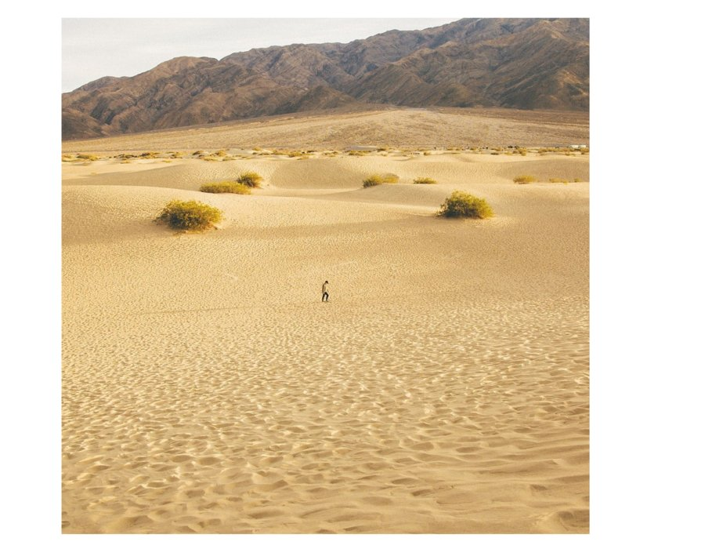

Slide 12
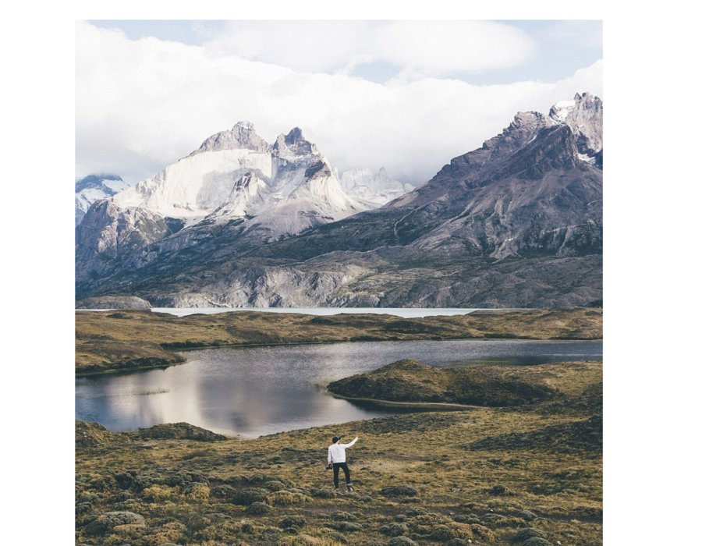

Slide 13
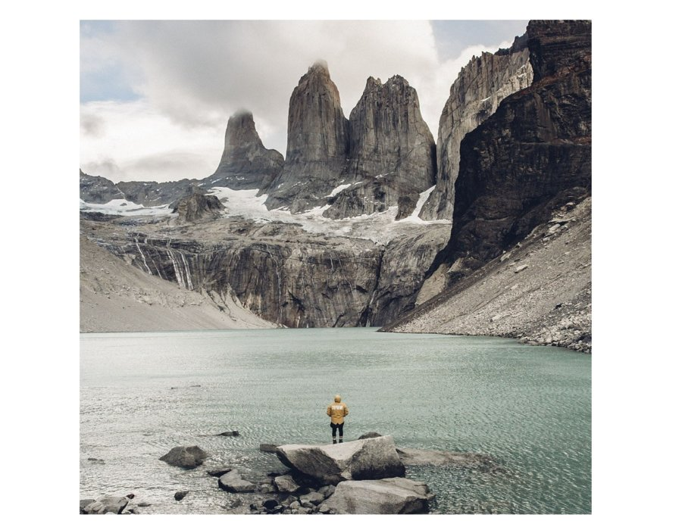

Slide 14
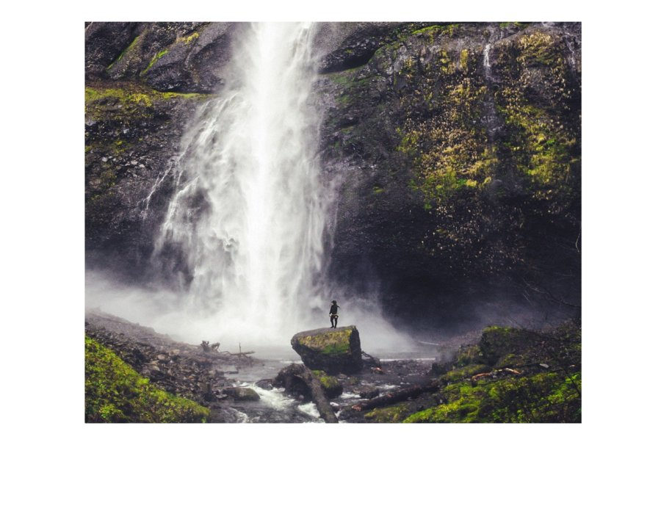

Slide 15
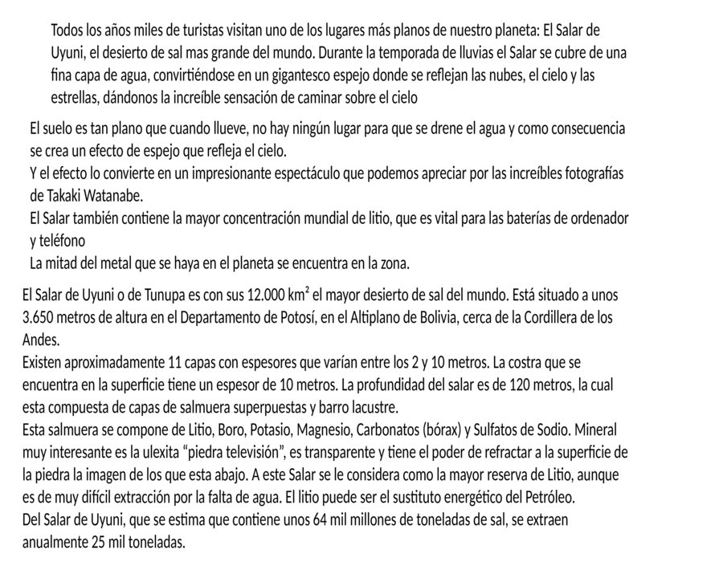

Slide 16
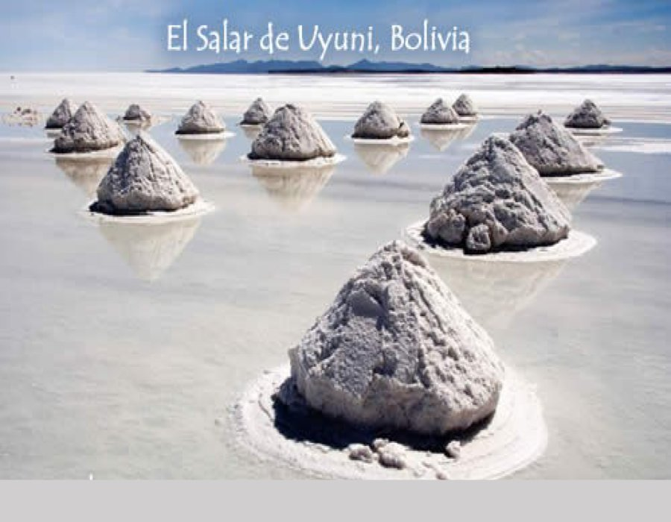

Slide 17
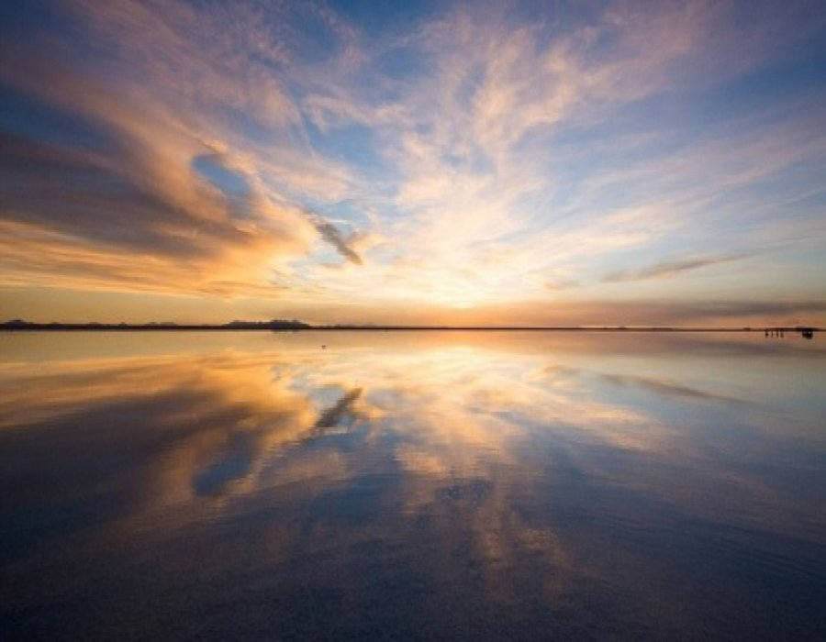

Slide 18
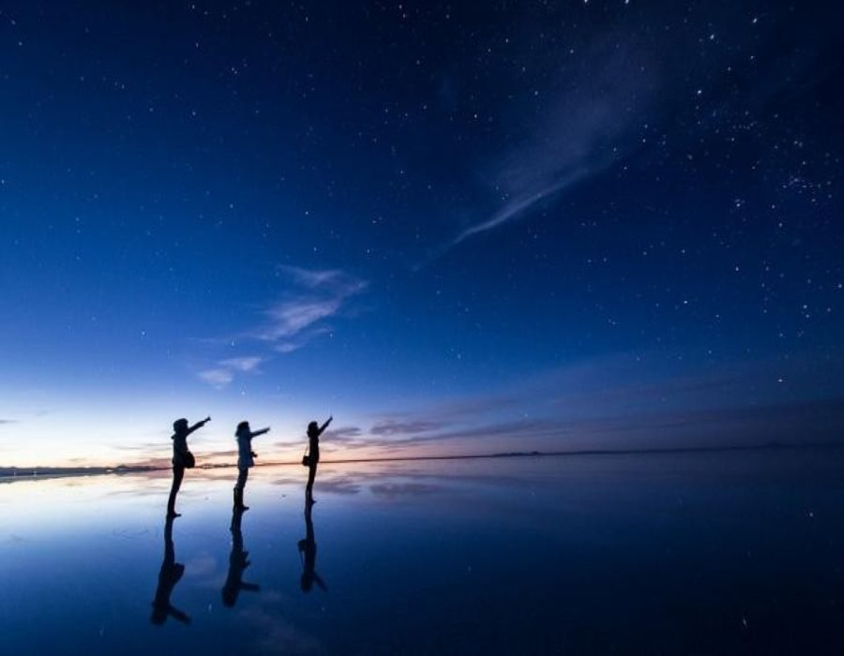

Slide 19
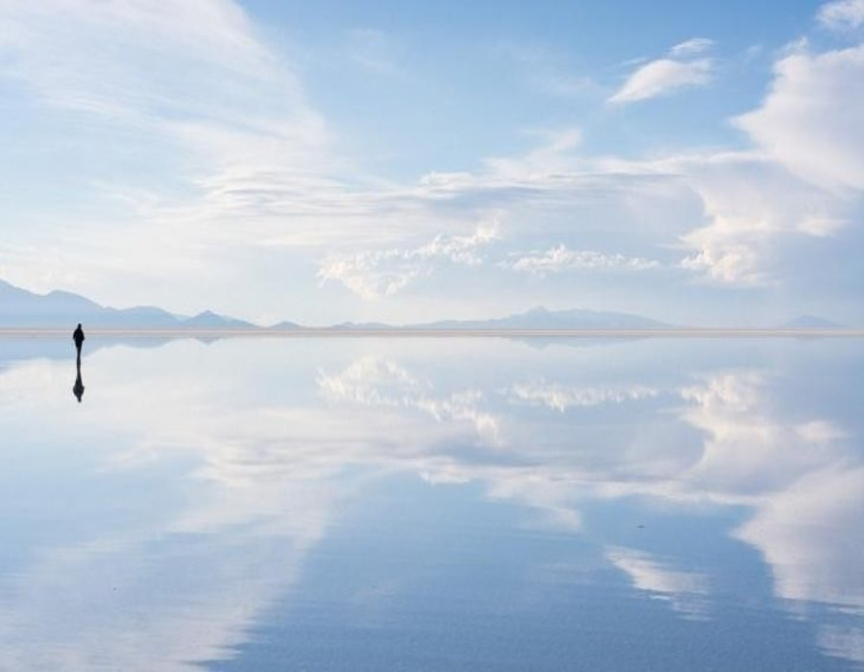

Slide 20
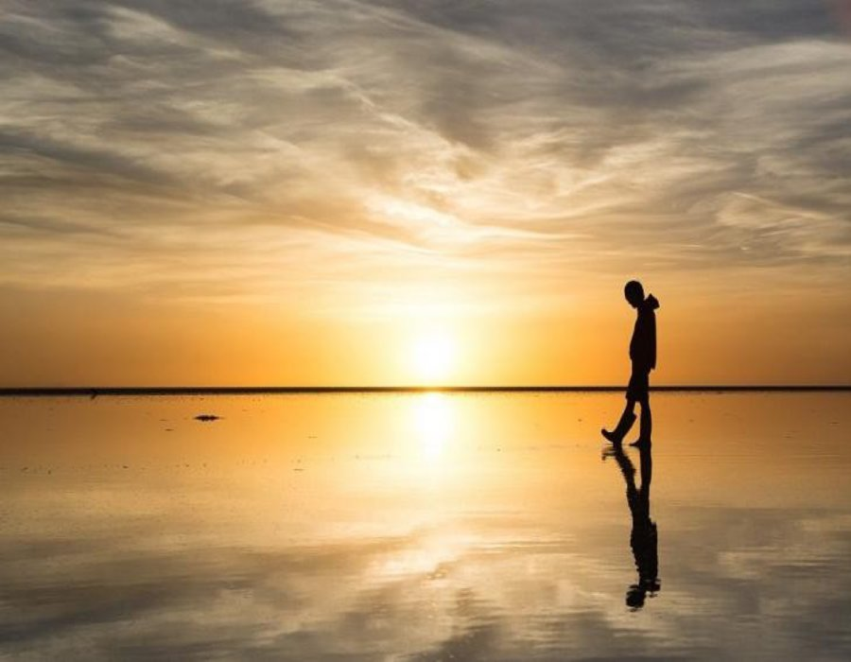

Slide 21
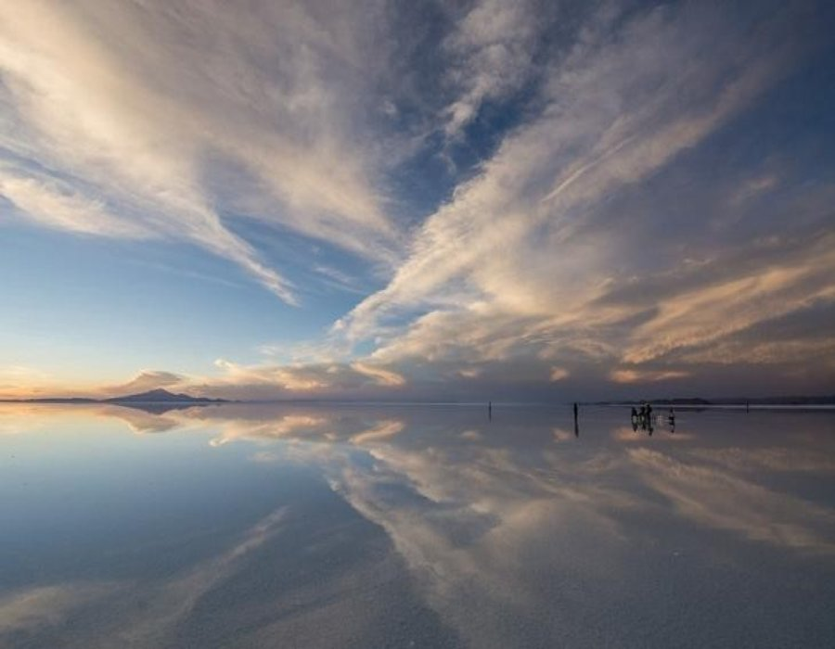

Slide 22
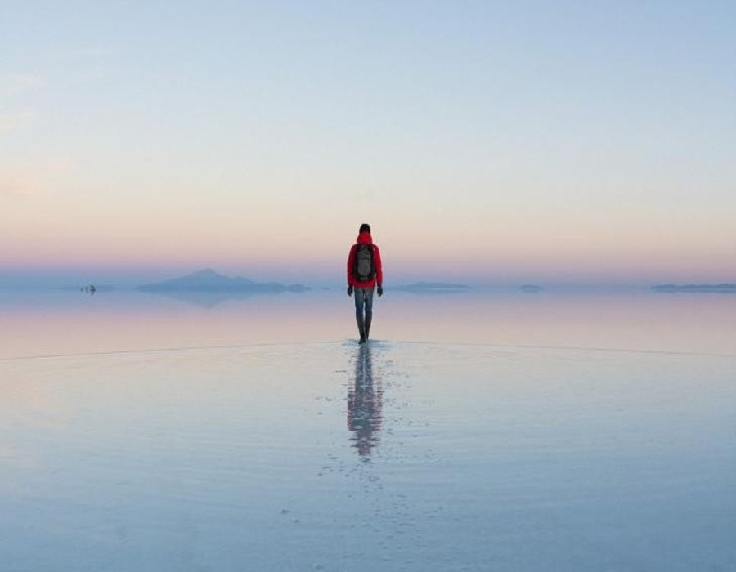

Slide 23
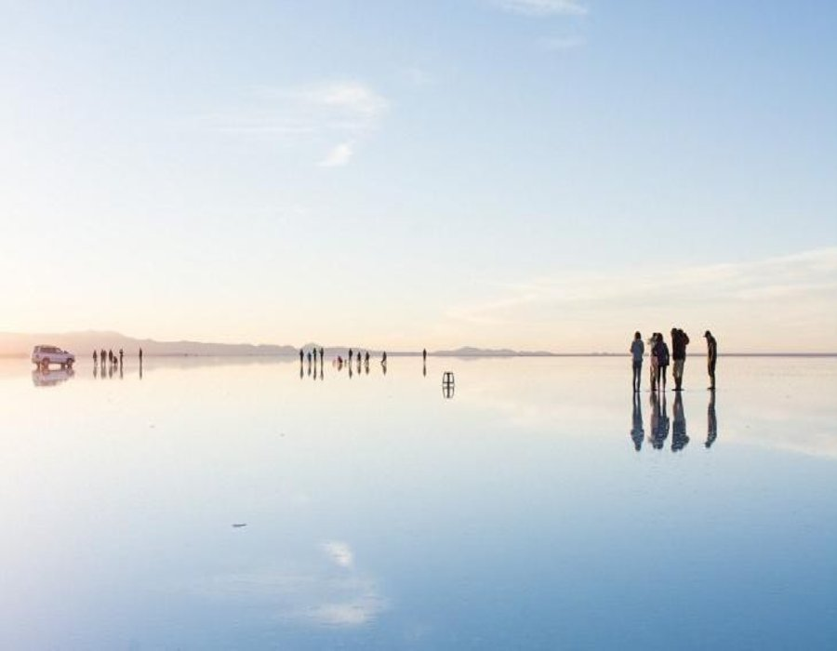

Slide 24
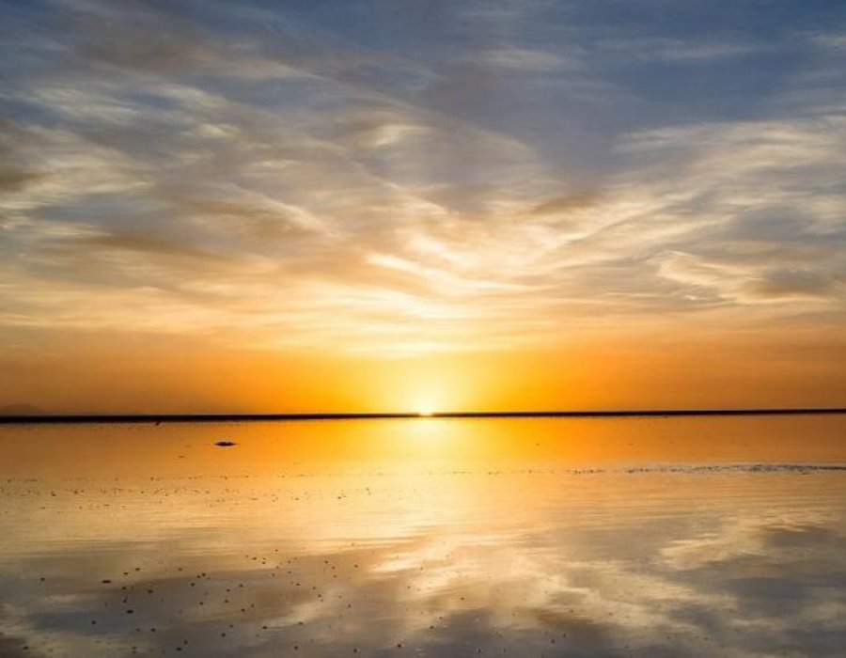

Slide 25
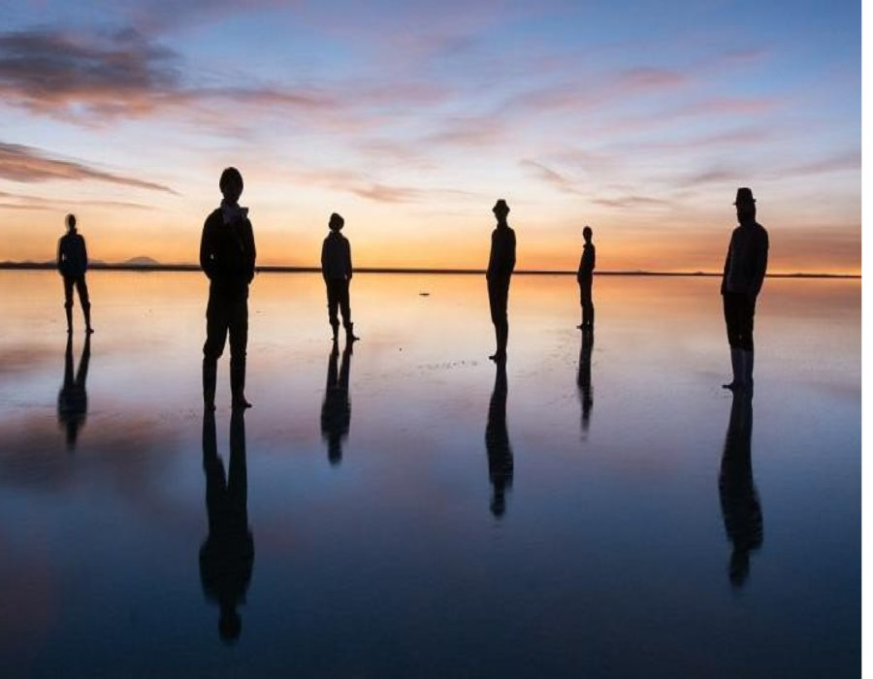

Slide 26
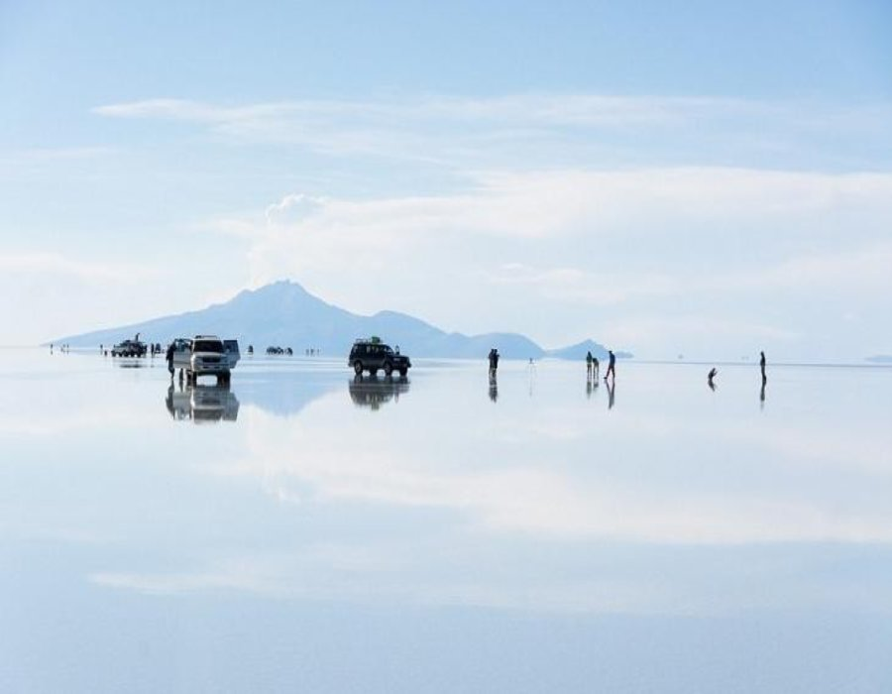

Slide 27
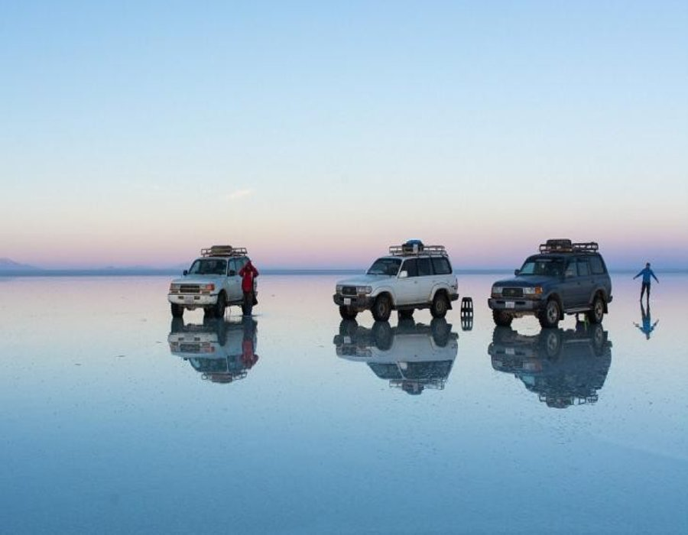

Slide 28
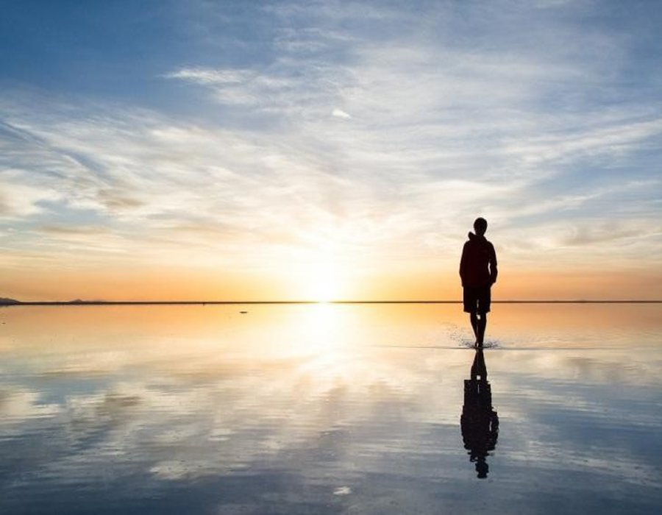

Slide 29
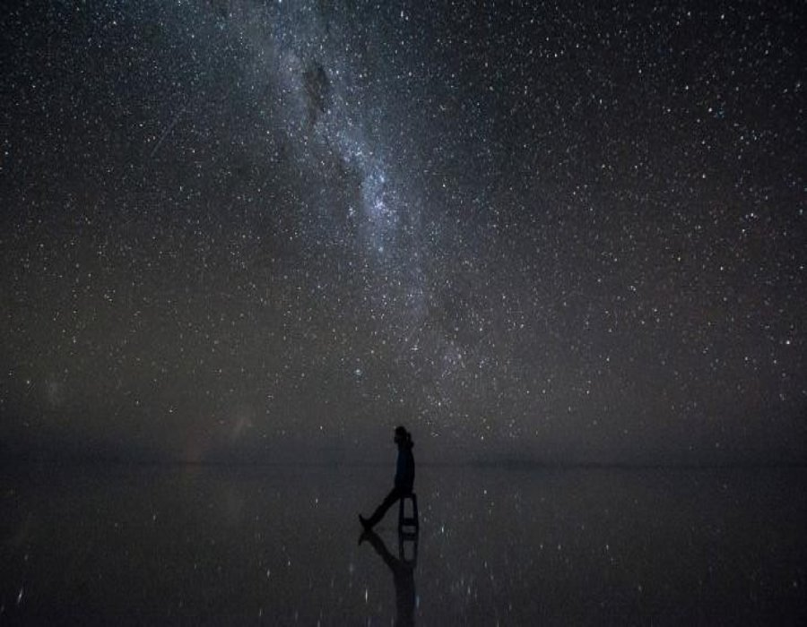

Slide 30
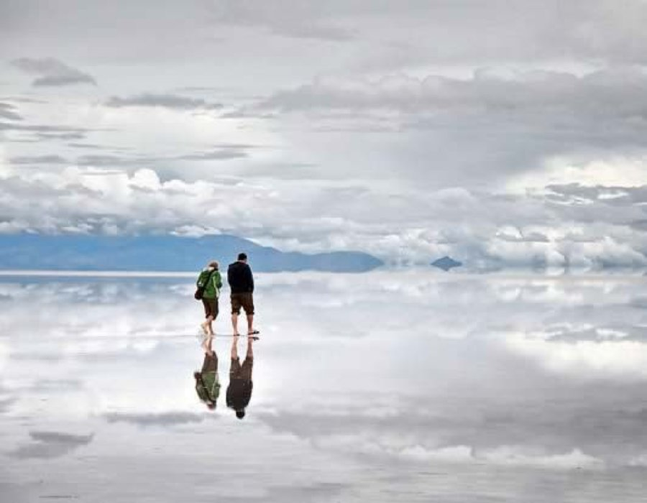

Slide 31
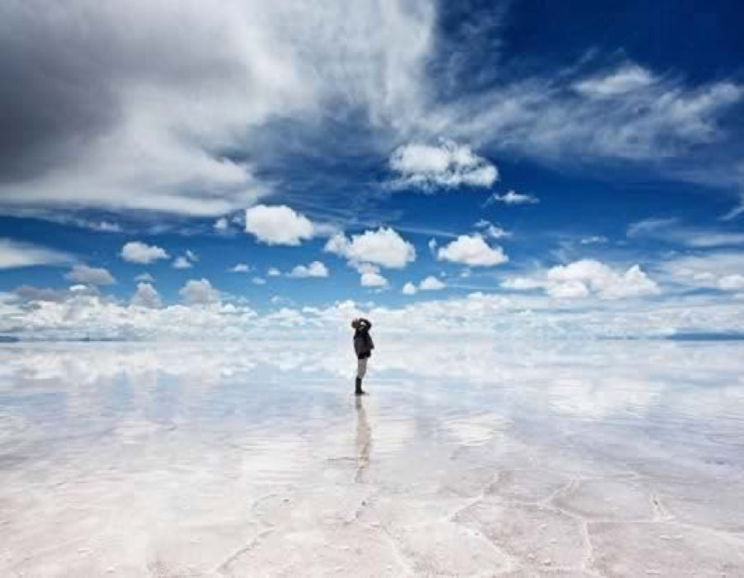

Slide 32
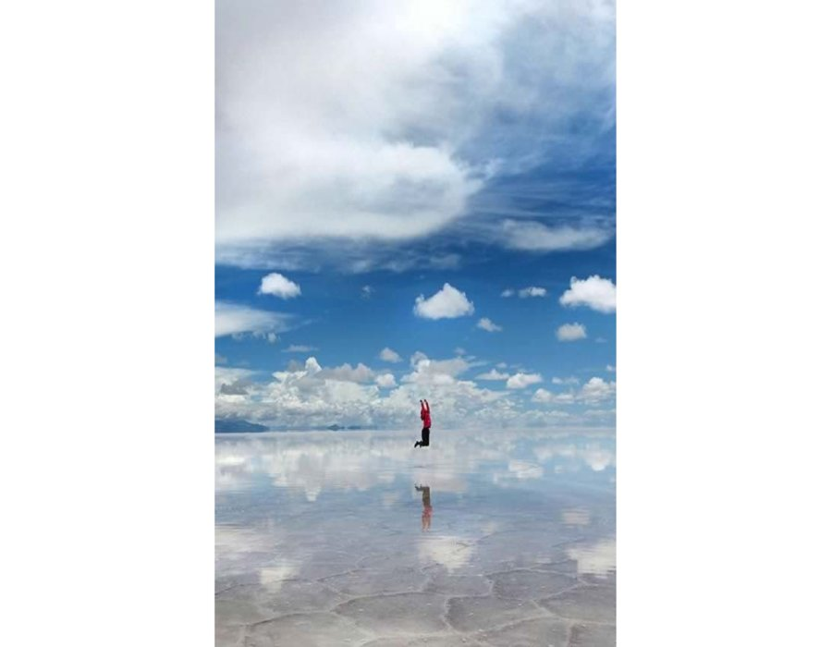

Slide 33
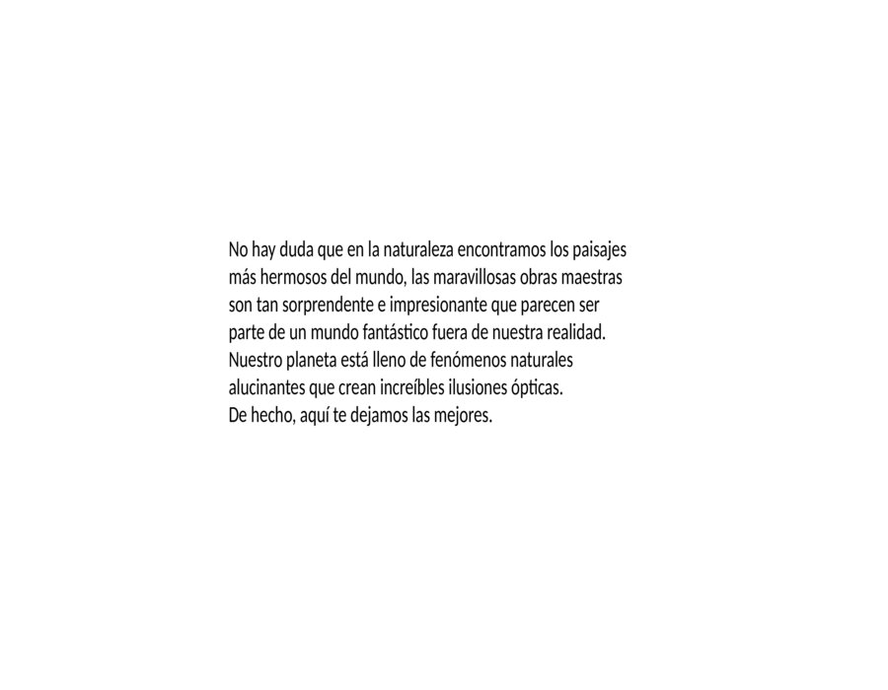

Slide 34
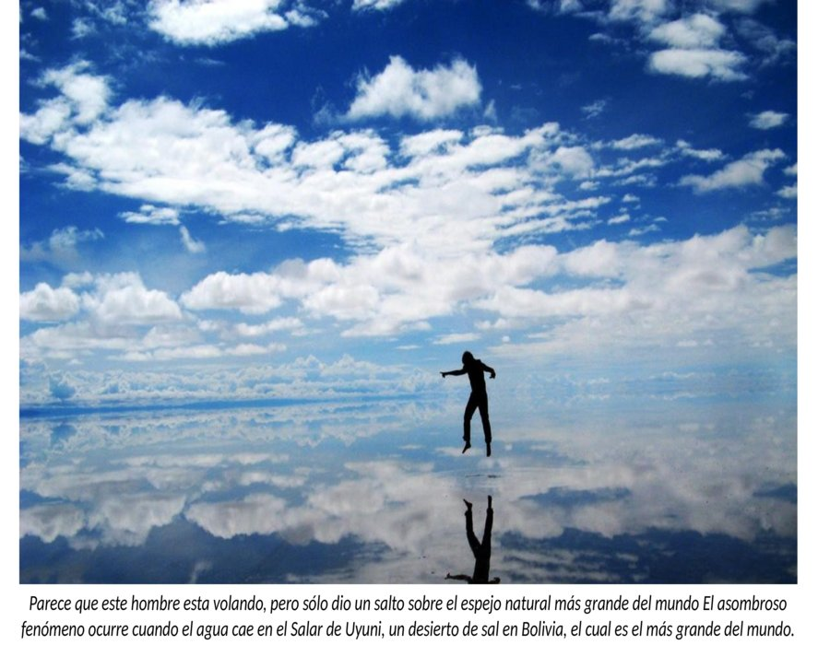

Slide 35
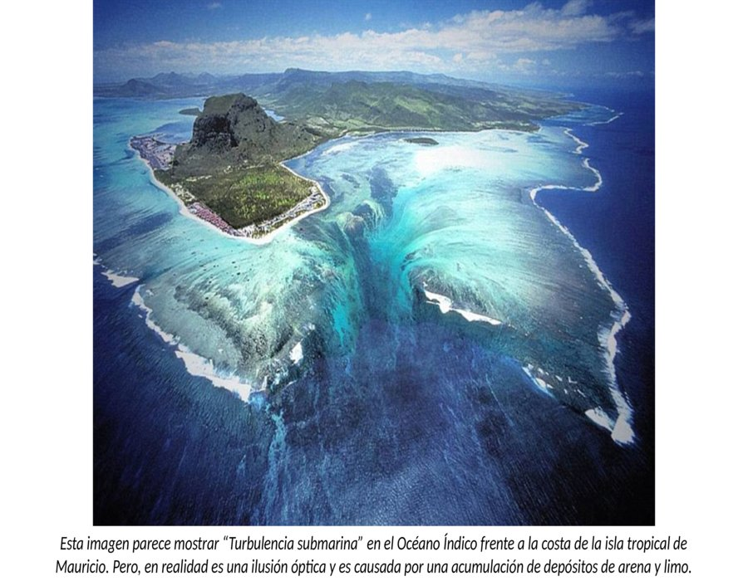

Slide 36
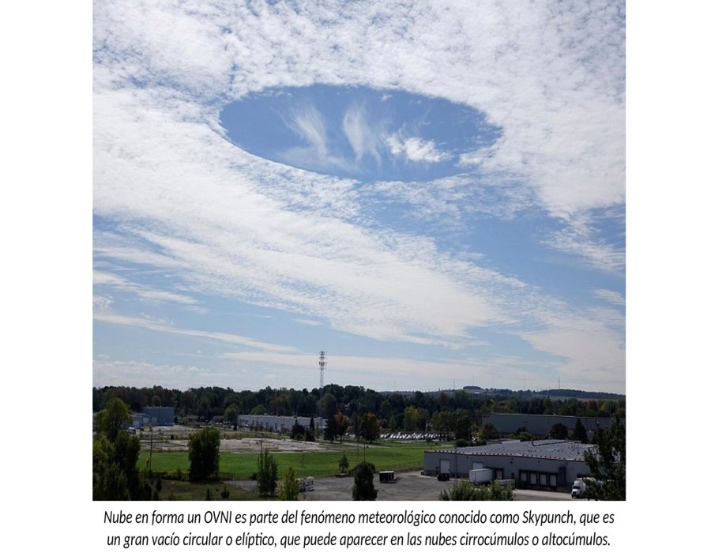

Slide 37
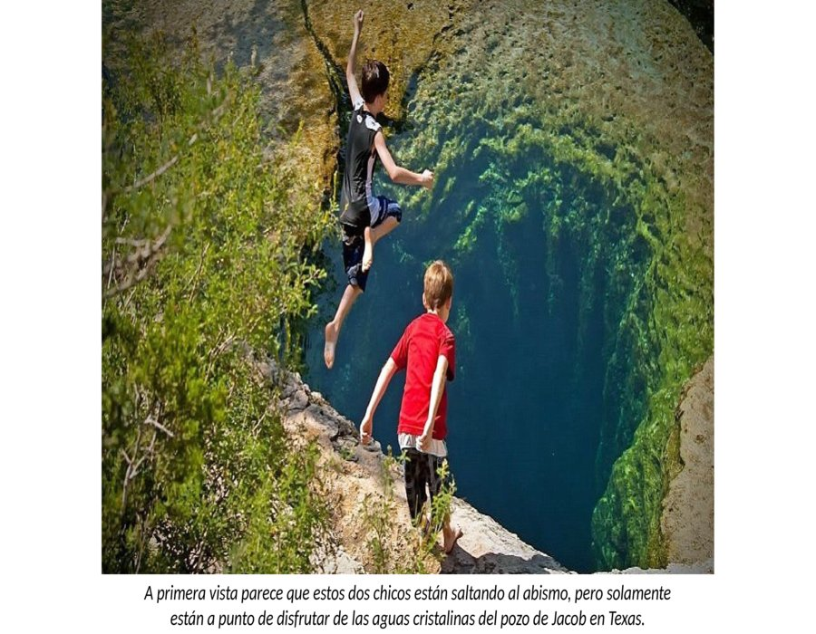

Slide 38
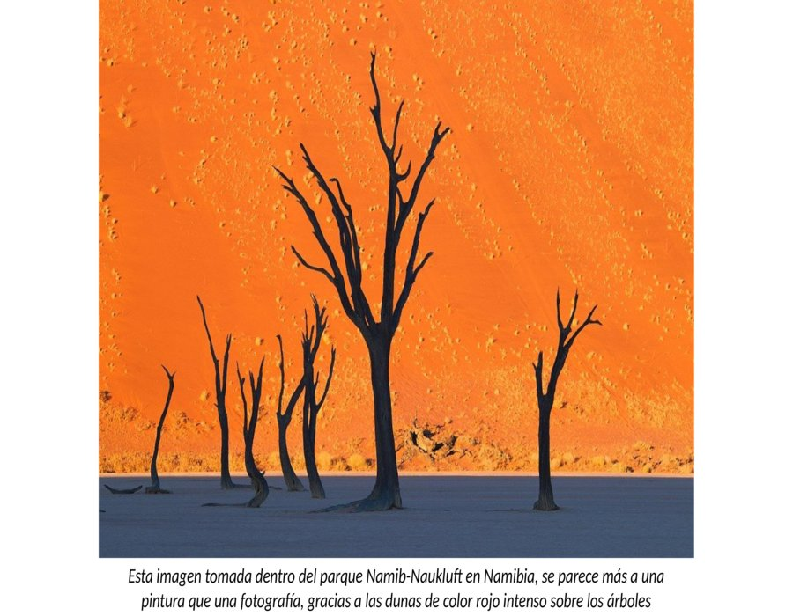

Slide 39
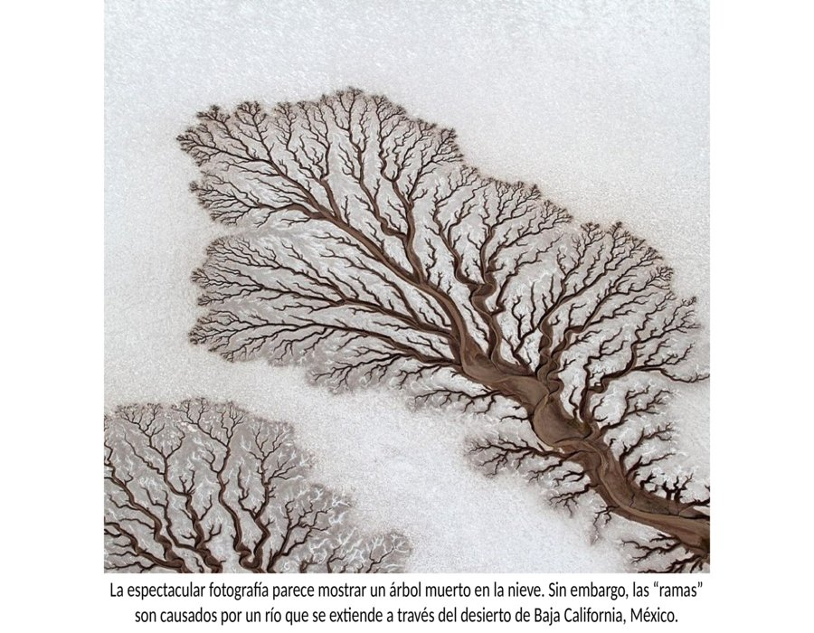

Slide 40
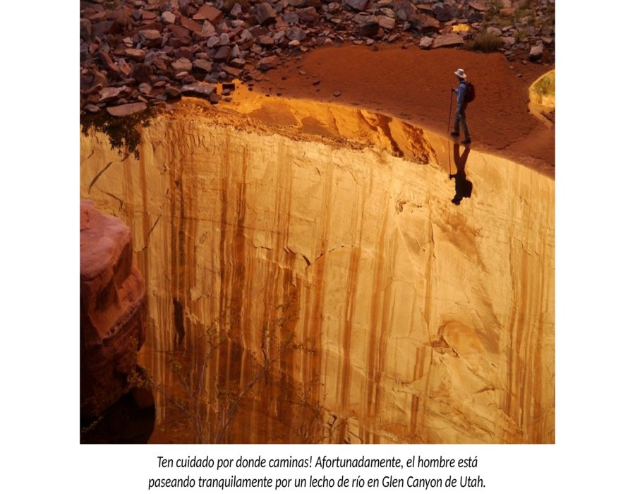

Slide 41
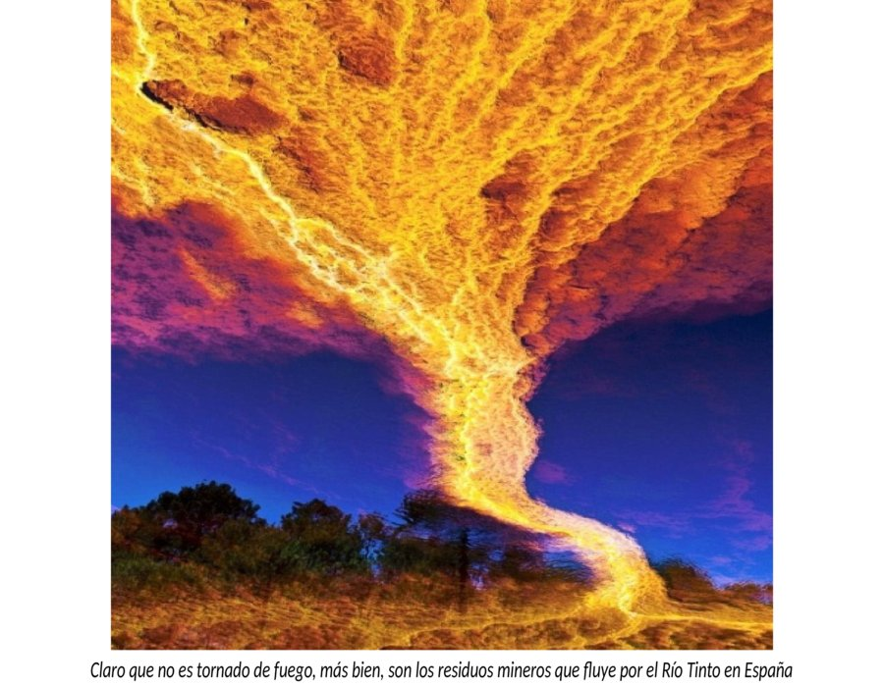

Slide 42
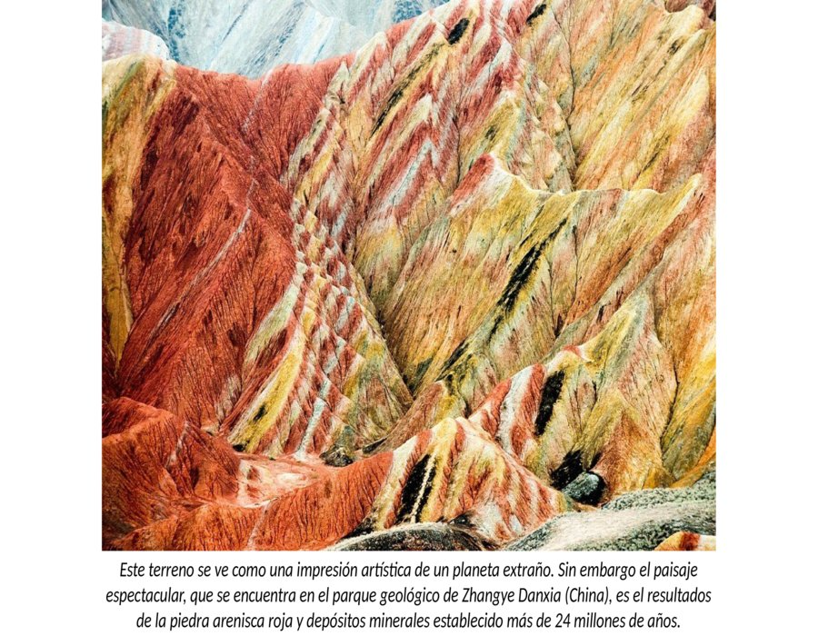

Slide 43
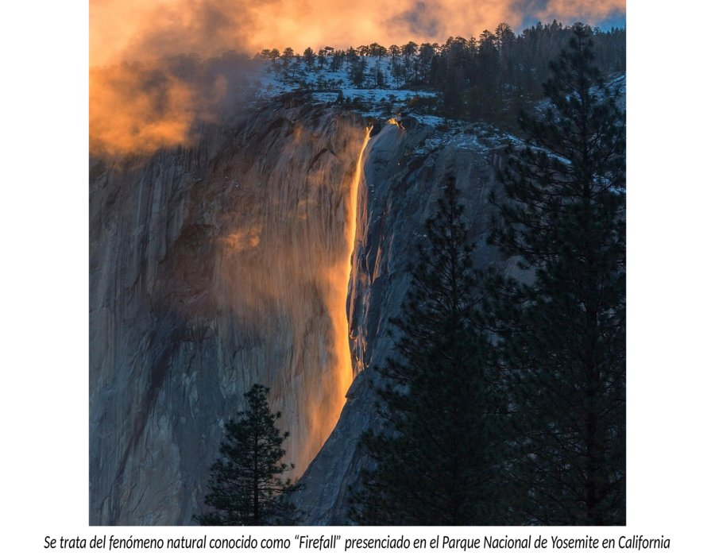

Slide 44
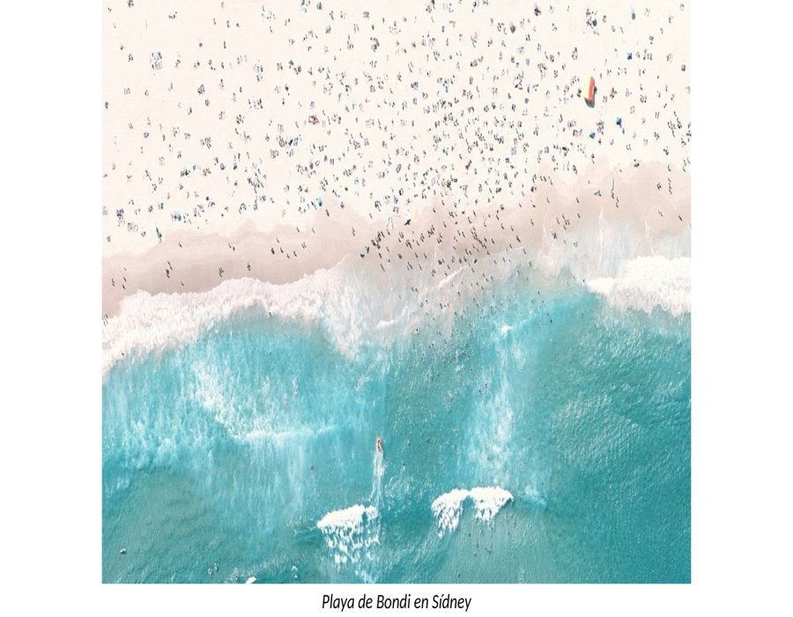

Slide 45
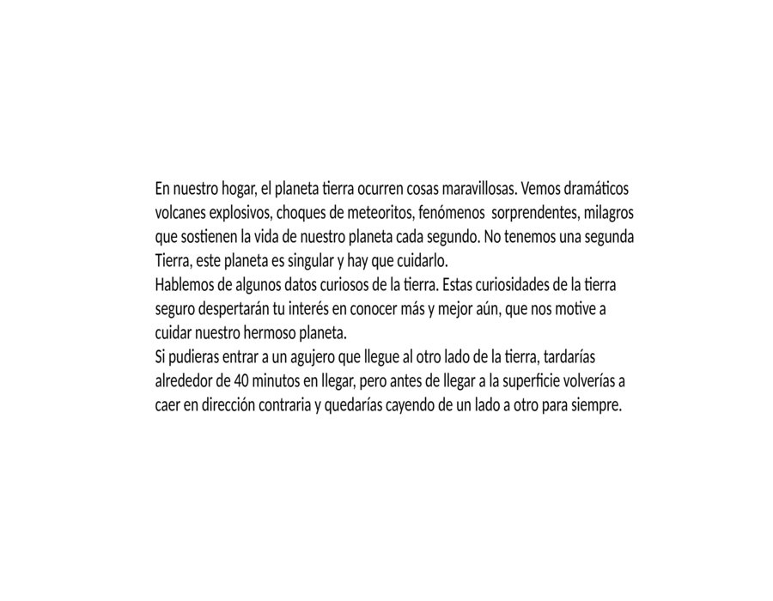

Slide 46
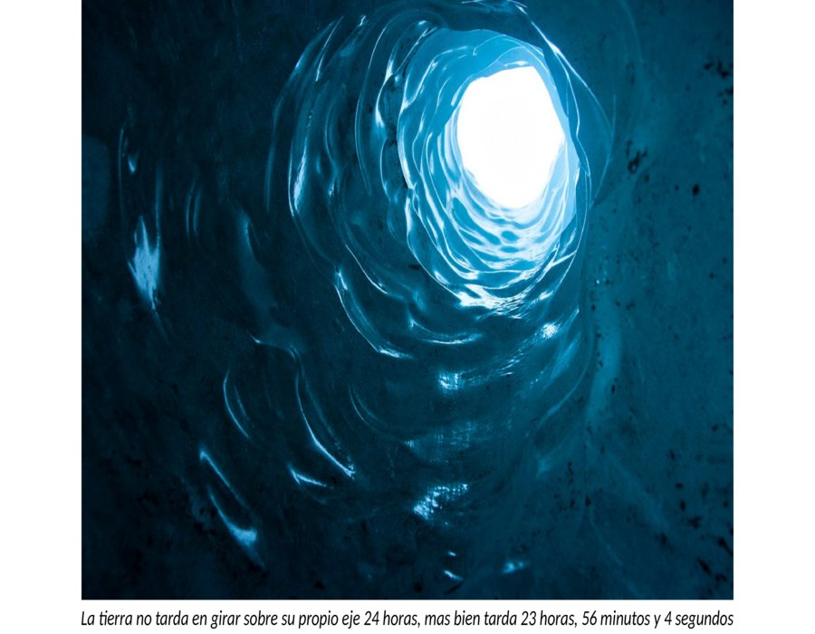

Slide 47
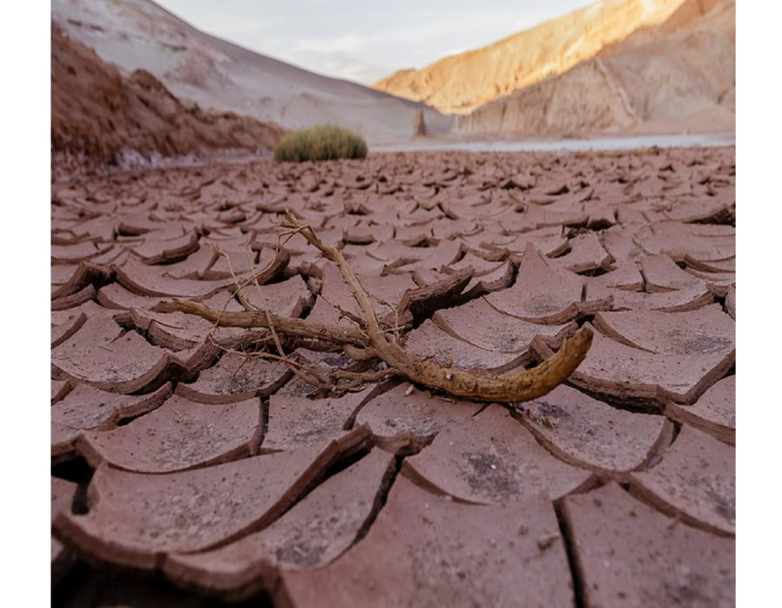

Slide 48
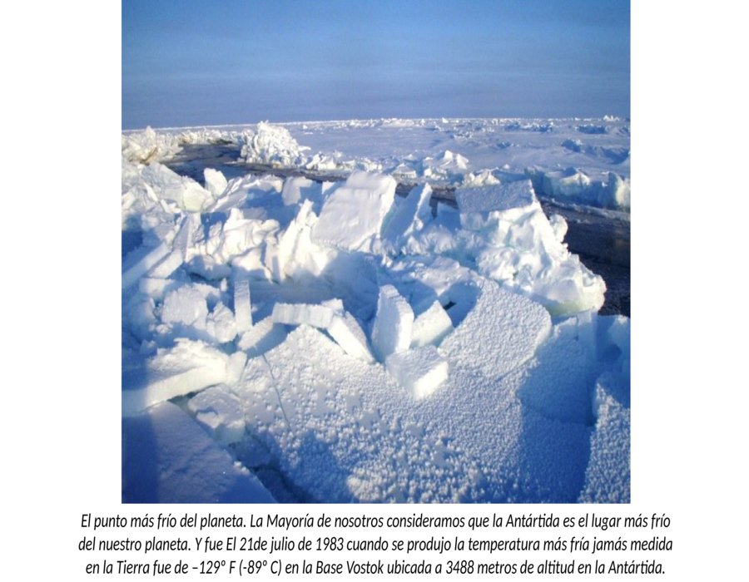

Slide 49
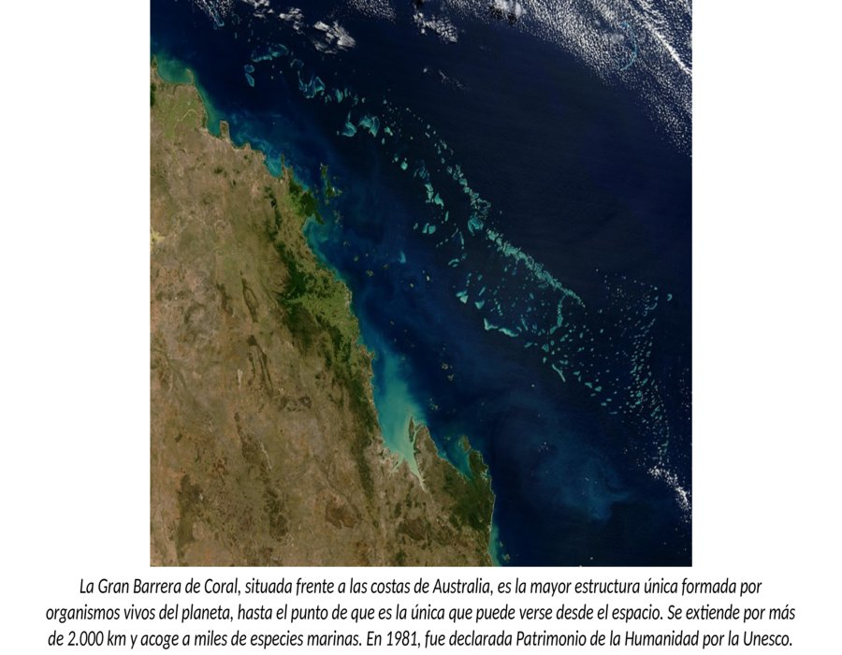

Slide 50
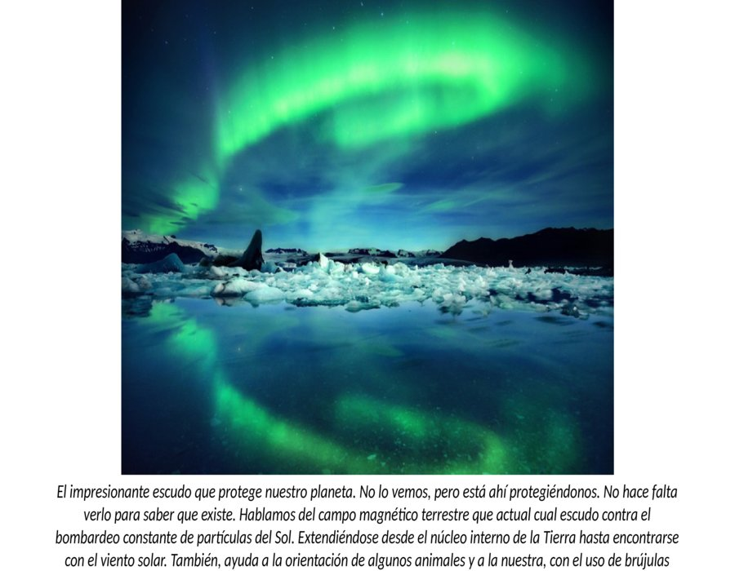

Slide 51
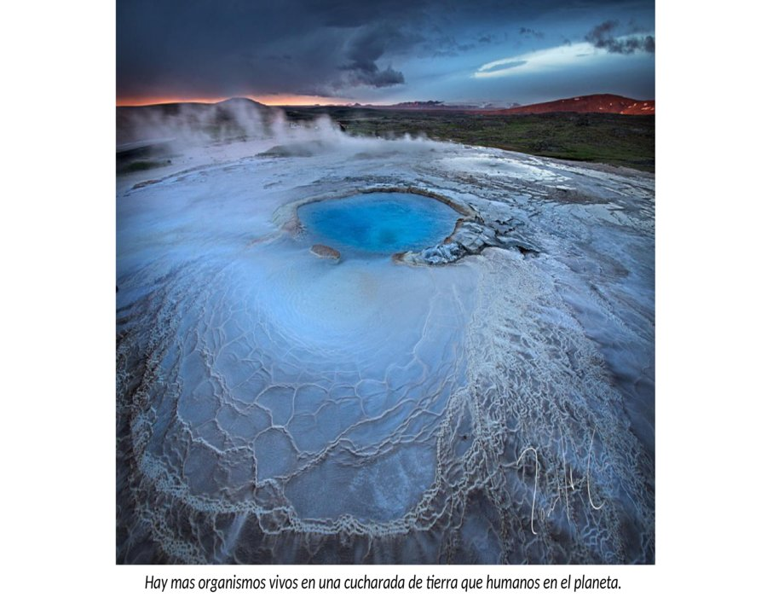

Slide 52


Slide 53


Slide 54


Slide 55


Slide 56


Slide 57


Slide 58


Slide 59


Slide 60


Slide 61


Slide 62


Slide 63


Slide 64


Slide 65


Slide 66


Slide 67


Slide 68


Slide 69


Slide 70


Slide 71


Slide 72







¿Te ha gustado?
Puedes ver más entrando
Aquí
Además puedes recibir powerpoints en tu correo electrónico suscribiéndote aquí:

